Slide 1

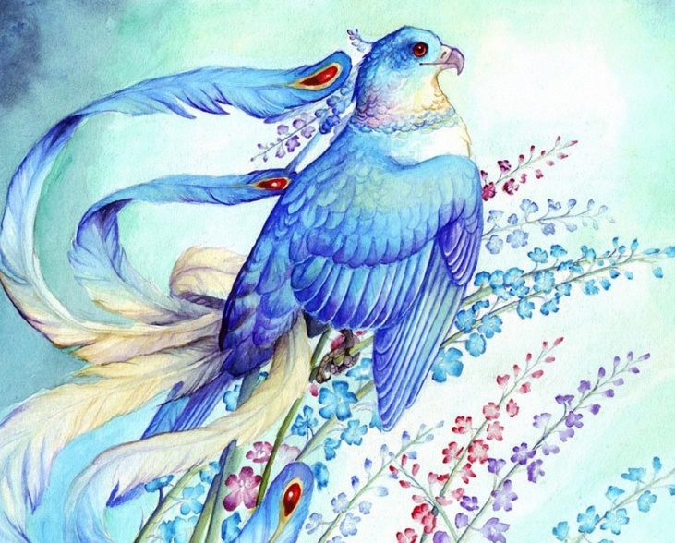

Быть смелым, чтобы видеть скрытое
Автор: Лебедева Екатерина Ивановна,
учащаяся 6 А класса
МАОУ СОШ № 4 с УИОП АГО

Slide 2
Сюжет
В ночь под Рождество мальчика и девочку Тильтиль и Митиль посещает Фея Берилюна. Внучка Феи больна, и спасти её может только Синяя птица. Благодаря волшебному подарку Феи дети получают возможность видеть души вещей. Неживые предметы (Часы, Огонь, Вода, Хлеб, Молоко, Сахар, Соль ) преображаются в живых существ со своим характером. Все вместе они отправляются в опасное, но очень благородное путешествие за сказочной Синей птицей.

Slide 3
Почти 110 лет тому назад
«Синяя птица» — пьеса Мориса Метерлинка в 6 актах, написанная в 1908 году .
Известен также вариант в виде сказки для детей в 10 главах, составленной гражданской женой Метерлинка Жоржеттой Леблан .
Пьеса проникнута глубокой идеей автора «быть смелым, чтобы видеть скрытое».
В этой пьесе много цитат, которые учат нас мудрости.

Slide 4
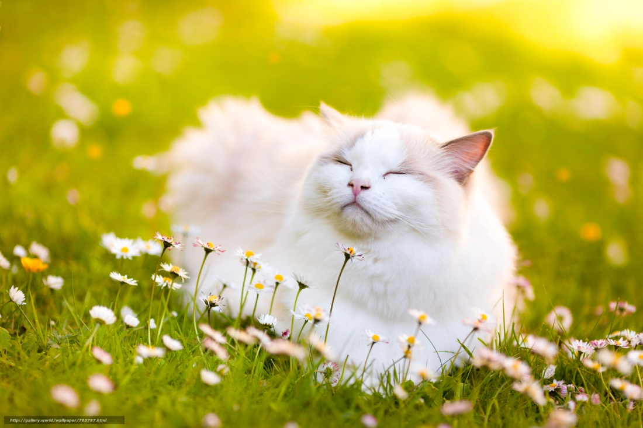
ДУША СВЕТА: ты увидишь великое множество Блаженств... На Земле их гораздо больше, чем принято думать, но большинство людей не умеет их искать…

Slide 5
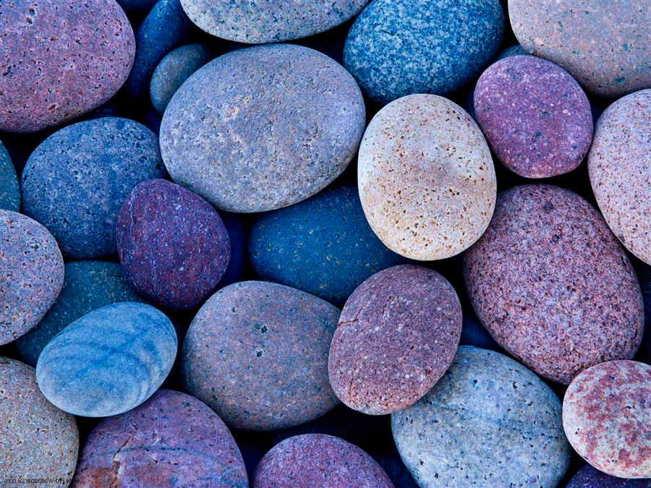
ДУША СВЕТА : Все камни одинаковы, все драгоценны, но человек видит лишь некоторые из них…

Slide 6
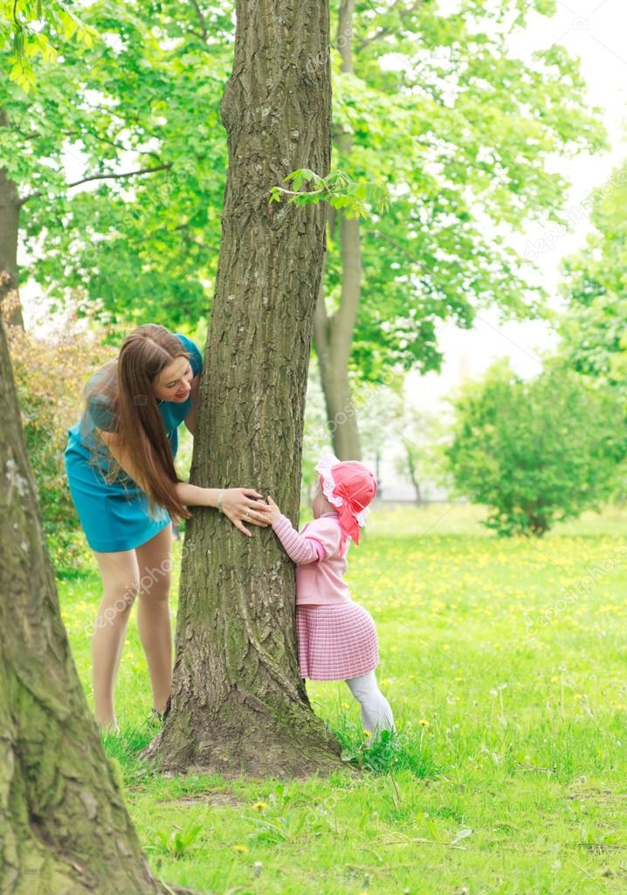
Душа СВЕТА: Кто меня любит, и кого люблю я, те всегда меня найдут...

Slide 7
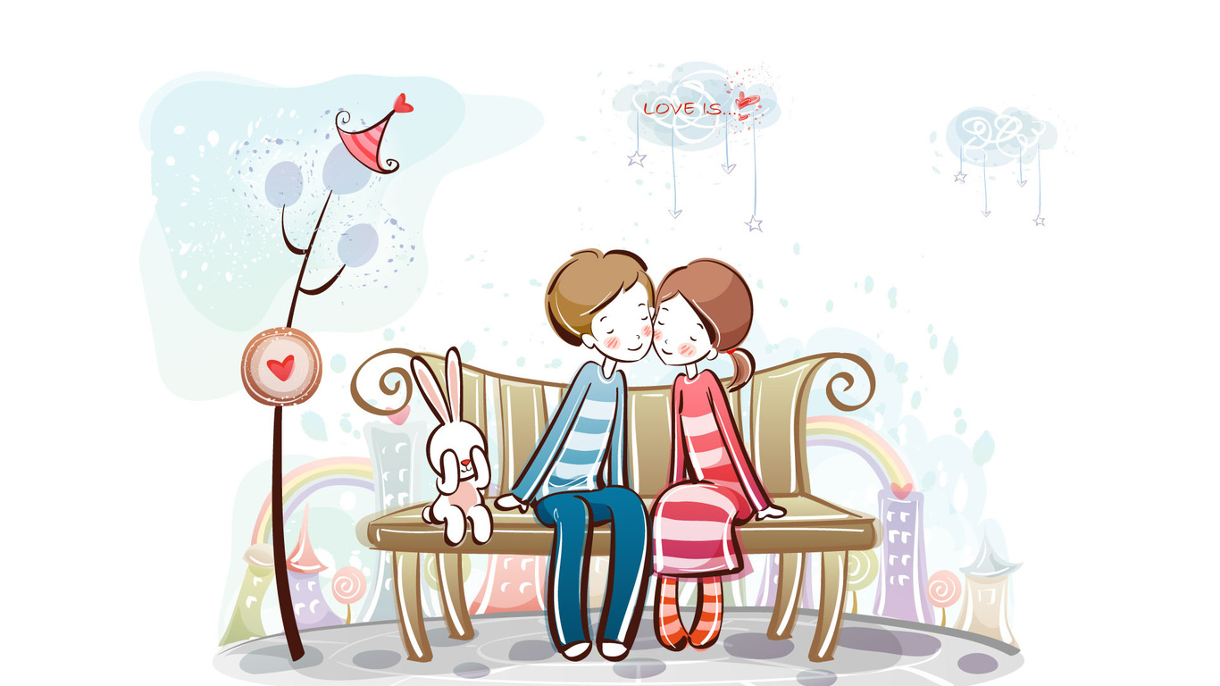
БЛАЖЕНСТВО: Это Великая Радость Любить... Но ты напрасно тянешься — ты ещё слишком мал, чтобы видеть её всю…

Slide 8
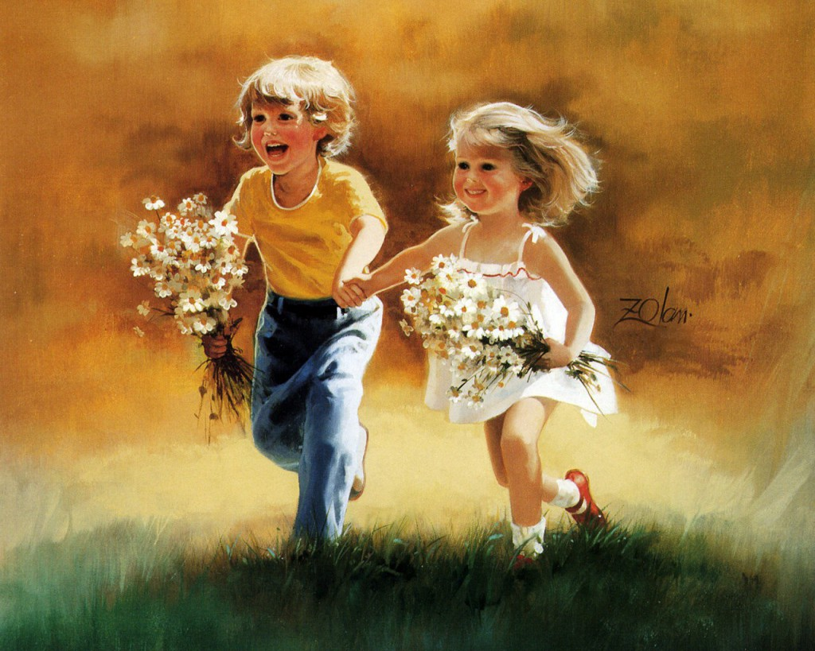
ДУША СВЕТА: Счастье не в смехе….

Slide 9
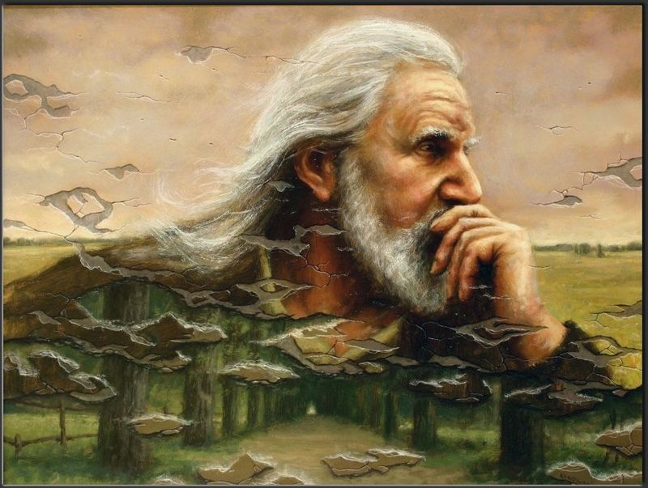
— А что такое Время?..
— Это старик, который вызывает тех, кому пора уходить...
— Он сердитый?..
— Нет , он только несговорчивый... Проси не проси — вне очереди никого не пустит...

Slide 10

ФЕЯ: Они живут в вашей памяти, значит, не умерли... Мертвые, о которых вспоминают, живут счастливо. Так, как будто они и не умирали…

Slide 11
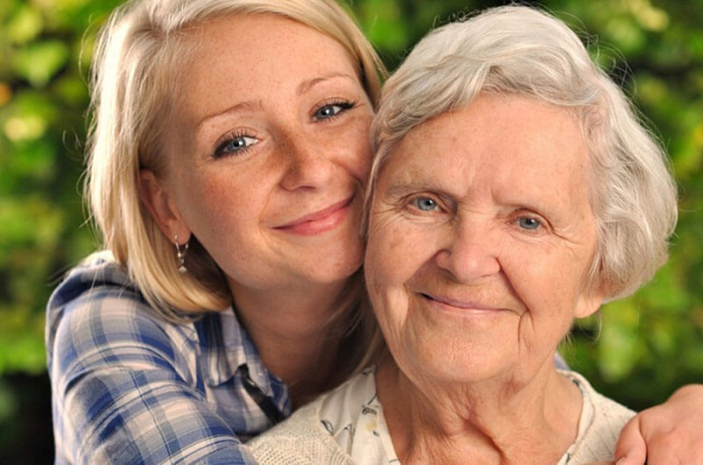
— Нам сказали, что матери ждут нас за дверями... Правда, что они добрые?..
— Ещё какие добрые!.. Лучше мам никого нет на свете. Бабушки тоже добрые, только они очень скоро умирают...
— Умирают?.. Что это значит?..
— Однажды вечером они уходят и уже не возвращаются...

Slide 12

Быть смелым, чтобы видеть скрытое!!!
Быть чутким, любящим, заботливым!
Быть добрым, сильным, верным!
Уметь прощать и не обижаться!!!

